Slide 1
Ödev-1
1- Java nedir özellikleri diğer dillerden farkı nelerdir ?
2- İnterpreter nedir ?
3- Compiler nedir ?
4- JDK – JRE – JVM arasındaki farklar nelerdir?
5- Java 5 gelen özellikler nelerdir ?
6- Java 6 gelen özellikler nelerdir ?

Slide 2
2- İnterpreter nedir ?
Kaynak kodu çalıştırma esnasında adım adım makine diline çeviren ve her adımı çalıştıran programa interpreter(yorumlayıcı) denir.
Makine Dili
Yüksek seviyeli 10110001
programlama dili CPU
Makine Dili
int a = 5; 10011001
c=a+b;
Makine Dili
11000101

Slide 3
3- Compiler nedir ?
Bir dilde yazılmış kaynak kodu başka dilde yazılmış koda dönüştüren programa compiler(derleyici) denir.

Slide 4
4- JDK – JRE – JVM arasındaki farklar nelerdir?
JRE, JDK’dan daha küçüktür, bu nedenle daha az disk alanı gerektirir.
JDK, JRE ile birlikte çeşitli geliştirme araçları da içerdiği için daha fazla disk alanı gerektirir.
JVM, Core kitaplıkları ve Java yazılımında yazılan uygulamaları ve küçük uygulamaları çalıştırmak için diğer ek bileşenleri içerir.
JVM soyut bir makinedir.(Fiziksel olarak mevcut değildir.)
JVM’nin üç kavramı vardır: belirtim, uygulama, örnek.
JRE, Java çalışma zamanı ortamıdır.

Slide 5
5- Java 5 gelen özellikler nelerdir ?
Generic Yapılar
Autoboxing/Unboxing
Gelişmiş for döngüsü
Typesafe Enum(Güvenli sıralama yapıları)
Varargs(Değişken sayıda argüman)
Static Import
Metada(Annotations)

Slide 6
6- Java 6 gelen özellikler nelerdir ?

Slide 7
ÖDEV-2 İrfan Can ÖZTUNÇ
1-Java 7 gelen özellikler nelerdir ?
2-Error(Syntax error –runtime error -Logical error nedir ? örnek veriniz)
3-Heap memory nedir bize ne gibi avantajları vardır ?
4-Stack memory nedir bize ne gibi avantajları vardır ?

Slide 8
1-Java 7 gelen özellikler nelerdir ?
Performans güçlendirilmiş, kararlılık ve güvenirlik sağlanmış.
Daha zengin internet uygulamaları için Java eklentisine yönelik iyileştirmeler yapılmış.
Java kodu yazma ve optimize etme üzerine dile yenilikler ve iyileştirmeler yapılmış.
Java dışı dilleri daha etkin desteklemek için JVM(Java Virtual Machine) iyileştirmeleri sağlanmıştır.

Slide 9
2-Error(Syntax error –Logical error- Runtime error nedir örnek veriniz)
Error, hata anlamına gelir ve yapılan işlemde beklenmedik bir hatayla karşılaşıldığı durumlarda karşımıza çıkar.
A-) Syntax Error (Söz Dizimi Hataları): Yazılan programda programlama dili kurallarına aykırı birtakım ifadelerden dolayı karşılaşılabilecek hatalardır. Düzeltilmesi gayet basit hatalardır. Hatanın bulunduğu satır derleyici tarafından rapor edilir. Eğer bir derlemede Syntax Error alındıysa obje kod üretilememiş demektir.

Slide 10
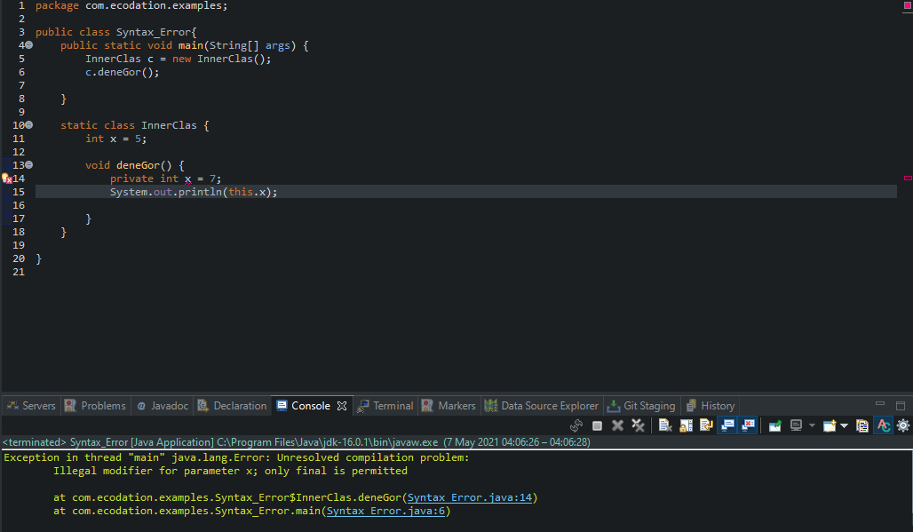
Örnek:

Slide 11
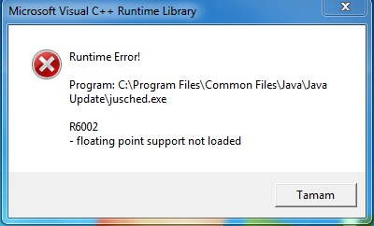
B-) Run – Time Error (Çalışma Zamanı Hataları): Programın çalıştırılması sırasında karşılaşılan hatalardır. Programcının ele alamadığı birtakım aykırı durumlar ortaya çıktığında programın işletim sistemi tarafından kesilmesi ile ortaya çıkar. Bu tip hatalarda çoğunlukla çalışan işletim sisteminin dili ile verilir. Eğer bu tip hataları kullanıcı ele almışsa, program programcının vereceği mesajlarla ve uygun şekilde sonlandırılabilir. Bu tip hataların nerelerde ve hangi şartlarda ortaya çıkabileceğin bazen kestirmek zor olabilir.
Örneğin; olmayan bir dosya açmaya çalışmak, var olan bir dosyanın üzerine yazmaya çalışmak, olmayan bir bellek kaynağından bellek ayırtmaya çalışmak.

Slide 12
C-) Logic Error (Bug) – Mantıksal Hatalar(Böcek): Karşılaşılabilecek en tehlikeli hatadır. Programlama mantığında birtakım şeylerin yanlış düşünülmesinden kaynaklanır. Hata test aşamasında ortaya çıkar. Hesaplanması gereken veya bulunması gereken değerlerin eksik veya yanlış hesaplanması ile tespit edilir. Bu sorunun giderilebilmesi için analiz aşamasına kadar geri dönülmesi gerekmektedir.
Örneğin, hesaplanması gereken veya bulunması gereken değerlerin eksik veya yanlış hesaplanması.

Slide 13
3-Heap memory nedir bize ne gibi avantajları vardır ?
Boyutu büyük ya da belli olmayan verileri saklamak için kullanılan segmenttir. RAM’in mantıksal bölümüdür. Referans değerleri saklanmaktadır. Sakladığımız verinin yaşam süresini kontrol etmek istediğimiz zamanlarda kullanırız.
Heap Memory Avantajları:
Boyut olarak sınırlamaz.
Ayırdığın veriye erişim kısıtlı değildir yani veriyi silmediğiniz taktirde istediğiniz yerde ayrılan verinin saklanıldığı yerin adresi bulunduğu sürece o veriye erişebilirsiniz

Slide 14
4-Stack memory nedir bize ne gibi avantajları vardır ?
Programdaki aktif fonksiyonların Stack frame’lerini üst üste yığın halinde saklar, fonksiyon bitince de o fonksiyonun Stack frame’i Stack segmentlerinden çıkarılır (pop), Stack frame’i fonksiyonun parametreleri ve yerel (local) değişkenlerinin tümünü içerir. Değer tipleri, pointer ve adresler saklanır.
Stack Memory Avantajları:
LIFO mantığında çalışır, yani son gelen ilk olarak çıkar.
Heap’e göre oldukça hızlıdır. Ulaşılmak istenilen veriler art arda sıralanmış olur.
Yönetimi nispeten kolaydır.

Slide 15
Stack Heap
İnt a = 5; 5
a
İnt b = a; 5
b
Person p1 = new Person(); @
p1
Person p2 = p1; @
p2
Value Types Referance Types

Slide 16
Kaynakça
https://algoritmaveprogramlama.wordpress.com/2013/09/21/yazilim-hatalari/
http://www.yazilimtuneli.com/2019/03/programlamaya-giris-ve-algoritmalar_18.html
https://ozgununlu.com/blog-detay/yazilim-hatalari-nelerdir
https://docplayer.biz.tr/5982722-Java-7-java-8-yenilikleri-ve-ozellikleri.html
https://medium.com/t%C3%BCrkiye/stack-ve-heap-kavram%C4%B1-59adcb29d454
https://www.gokhan-gokalp.com/stack-heap-kavramlari/
https://siberci.com/stack-ve-heap-farklari-nedir/
https://medium.com/yigit-xcodeproj/stack-ve-heap-arasindaki-fark-nedir-stack-vs-heap-c61e3d463dd7

Slide 17
ÖDEV-3 İrfan Can ÖZTUNÇ
1-Java 8 gelen özellikler nelerdir ?

Slide 18
1-Java 8 gelen özellikler nelerdir ?
Lamda İfadeleri ve Sanal Genişletme Yöntemleri:
Java SE 8’in öne çıkan özelliği, Lamda ifadelerinin uygulanması ve Java programlama dili ve platformunu destekleyen yönleridir.
Tarih ve Saat API’si:
Bu yeni API, geliştiricilerin tarih ve saati daha doğal, net ve anlaşılması kolay şekilde ele almasına izin vermektedir.
Nashorn JavaScript Motoru:
JavaScript motorunun hafif ve yüksek performanslı yeni bir uygulaması JDK’ya entegre edilmiştir ve mevcut API’ler yoluyla Java uygulamaları tarafından kullanılabilir.

Slide 19
İyileştirilmiş Güvenlik:
Çağırana duyarlı yöntemlerinin mevcut elle yönetilen listesini, bu gibi yöntemleri doğru şekilde tanımlayan bir mekanizmayla değiştirir ve çağıranlarının hatasız şekilde keşfedilmesini sağlar.
Java 8’de çöp toplama ile ilgili dikkate değer tek gelişme Kalıcı Alan (=Perm(anent)Gen(eration)) olarak adlandırılan alanın genel Heap alanına eklenmesidir. Özellikle web uygulamalarında sık yapılan güncellemelerden kaynaklanan bu alanın dolması nedeniyle aldığımız taşma hatasıyla şimdi daha seyrek karşılaşmak mümkün oldu.

Slide 20
Kaynakça
https://docplayer.biz.tr/5982722-Java-7-java-8-yenilikleri-ve-ozellikleri.html
https://farukgenc.com/java/java-8-yenilikleri-bolum-1.html
https://www.linkedin.com/pulse/20140409042429-11833655-java-8-ile-gelen-yenilikler/?originalSubdomain=tr

Slide 21
ÖDEV-4 İrfan Can ÖZTUNÇ
1-Singleton Design Pattern ve 1tane Java örneği.
2-Kiss, Yangi, Dry, Reuse Release Equivalence, Common Closure prensipler ?
3-Clean codes nedir ? Kuralları nelerdir?
4-S.O.L.I.D
5-Agile /Scrum

Slide 22
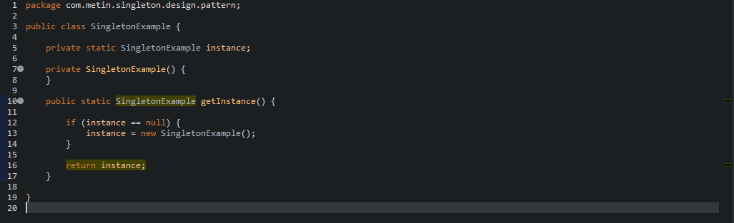
1-Singleton Design Pattern ve 1tane Java örneği.
Singleton Design Pattern, creational design pattern kategorisindedir.
Bu tasarım örüntüsündeki amaç, bir classtan sadece bir instance yaratılmasını sağlar. Yani herhangi bir classtan bir instance yaratılmak istendiğinde, eğer daha önce yaratılmış bir instance yoksa yeni yaratılır. Daha önce yaratılmış ise var olan instance kullanılır.

Slide 23
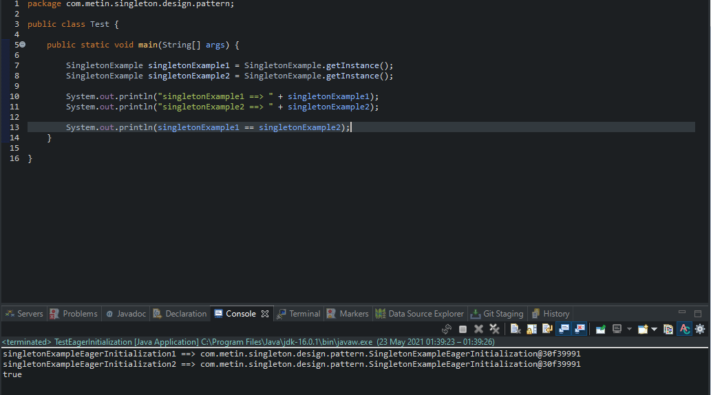

Slide 24
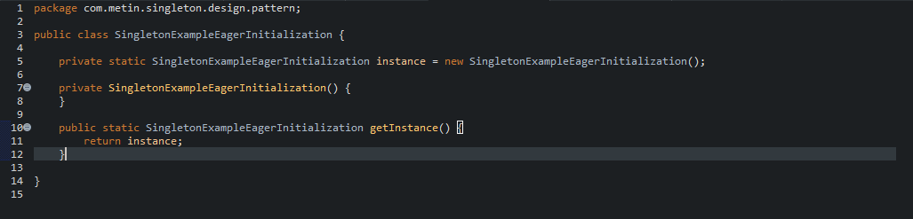
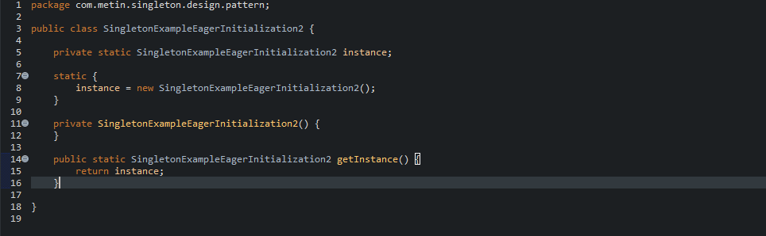

Slide 25
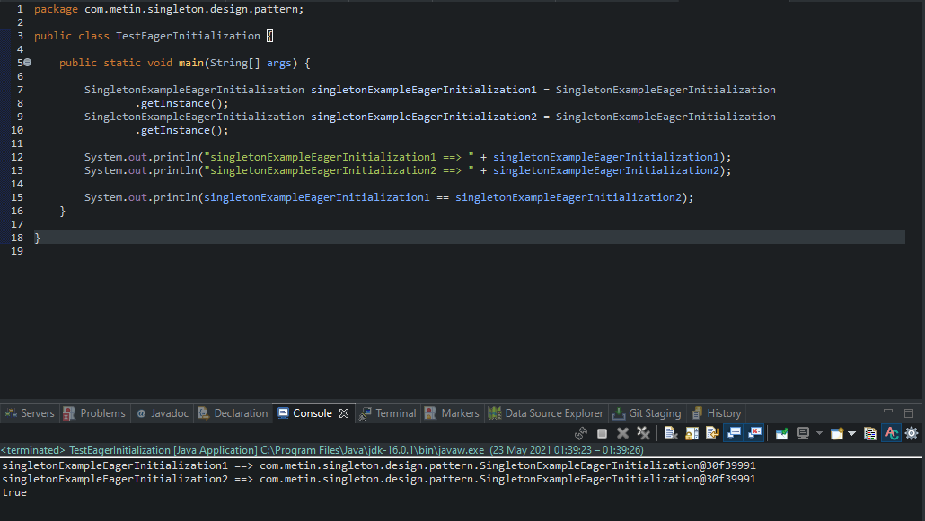

Slide 26
2-Kiss, Yangi, Dry, Reuse Release Equivalence, Common Closure prensipler ?
KISS – Keep It Simple, Stupid: KISS, basitlik ve sadeliğin altını çizen yazılım geliştirme prensibidir. Basitlik, kulağa olumsuz bir durummuş gibi gelse de, karmaşık problemleri çözmek adına çoğu zaman çok kritik bir ihtiyaç haline gelebiliyor. Basit düşünme, düşünebilmek problemin temel sebebini görebilmek adına oldukça önemli. Kolay bir yol ile çözülebilecek problemler ya da başka bir ifade ile, birkaç satır kod ile geliştirilebilecek bir metodu, gereksiz ifadeler ile karmaşık hale sakın getirmeyin der KISS. Bunu derken, ihtiyacı en basit şekilde düşünerek, gerçekten ihtiyaca yönelik özellikleri öne çıkarmanın altını çizer. Bir sistem ne kadar karmaşık olursa, onun sürdürebilirliğini sağlamak o kadar da zor olur. Tabi, bu prensibi ele alırken, kalite özelliklerini mutlaka dikkate almak gerek. Basit olacak diye kalite özelliklerini görmezden gelmek sonuçta ortaya çıkan şey ‘’ basit’’ değil ‘’sığ’’ olur.

Slide 27
YAGNI – You Ain’t Gonna Need IT: YAGNI, ihtiyacımız olmayacak şeyleri sisteme dahil etmemeyi söyleyen bir prensip. Geliştirme aşamasında, bazen öngörülü davranıp ileride lazım olabileceğini düşündüğümüz sınıfları, metodları yazarız. Bu, hem ileride lazım olabilir öngörüsü, hem de yaptığımız geliştirmeyi daha büyük görmek istememizden kaynaklanır. E-mail atabilmemizi sağlayan bir sınıf ihtiyacımız olduğu zaman ‘’Öyle bir sınıf yazdım ki, hem SMS atıyor, hem e-mail, hem de Push Notification gönderiyor’’ diye havalara girdiğimizde, zamanı geldiğinde gerçekler tokadı yapıştırır. YAGNI, bu tokadın gelmemesini sağlayan en önemli prensip. Yazılımlara, sanatsal yönümüzü de kullanarak geliştirdiğimiz/eklediğimiz her özellik, temelinde ekstra maliyet olarak karşımıza çıkacaktır. Talep edilmemiş olmasına rağmen, geliştirdiğimiz bu özellikler ek test eforu, dökümantasyon ve sonrasında da bakım kavramlarını da dikkate almamızı gerektirecektir. Ek özellikler ile alengirli bir yazılım yapalım derken, aslında daha karmaşık ve daha da karmaşıklığa giden bir bir yazılım geliştirme ihtimalimiz o kadar artar. O yüzden, ihtiyaç olarak belirtilmemiş geliştirmelerden kaçınmakta her zaman fayda olacaktır.

Slide 28
DRY – Don’t Repeat Yourself: DRY prensibine göre programcının kodlama esnasında kod tekrarlarından (code duplication) sakınması gerekmektedir. Kodun kendini tekrarlaması (örneğin copy-paste metodu kullanılarak) yazılım sistemin genelde bakımını ve geliştirmesini zorlaştırır.
REP – Reuse - Release Equivalence Principle: Program modülleri paketler kullanılarak organize edilir. Paketler arasında sınıfların birbirlerini kullanmalarıyla bağımlılıklar oluşur. Eğer paket B bünyesindeki bir sınıf paket A bünyesinde bulunan bir sınıf tarafından kullanılıyorsa, bu paket A’nın paket B’ye bağımlılığı olduğu anlamına gelir. Amaç bu bağımlılıkları ortadan kaldırmak değil, kontrol edilebilir hale getirmek olmalıdır. Bu amaçla paket bazında uygulanabilecek tasarım prensipleri oluşturulmuştur. Bunlardan birisi REP prensibidir.
CCP – Common Closure Principle: Yazılım sistemi müşteri gereksinimleri doğrultusunda zaman içinde değişikliğe uğrar. Meydana gelen değişiklerin sistemde bulunan birçok paketi etkilemesi, sistemin bakıla bilirliğini negatif etkiler. CCP’ye göre yapılan değişikliklerin sistemin büyük bir bölümünü etkilemesini önlemek için, aynı sebepten dolayı değişikliğe uğrayabilecek sınıfların aynı paket içinde yer alması gerekir. CCP daha önce incelediğimiz, sınıflar için uygulanan Single Responsibility (SRP) prensibinin paketler için uygulanan halidir. Her paketin değişmek için sadece bir sebebi olmalıdır. CCP uygulandığı takdirde sistemin bakıla bilirliği artırılır ve test ve yeni sürüm için harcanan zaman ve emek azaltılır.

Slide 29
3-Clean codes nedir ? Kuralları nelerdir?
Clean code, zaten zor olan kodlamayı, insan yapımı zorluklarla daha da zorlaştırmamaktır. Bu anlamda clean code, teknolojiden ve sektöreden bağımsız olarak basit, odaklı, tam ve güvenilir kod yazmaktır.
İsimlendirme
Fonksiyonlar
Yorum Satırları
Sınıflar

Slide 30
4-S.O.L.I.D
SOLID yazılım prensipleri; geliştirilen yazılımın esnek, yeniden kullanılabilir, sürdürülebilir ve anlaşılır olmasını sağlayan, kod tekrarını önleyen ve Robert C. Martin tarafından öne sürülen prensipler bütünüdür.
Geliştirdiğimiz yazılımın gelecekte gereksinimlere kolayca adapte olması,
Yeni özellikleri kodda bir değişikliğe gerek kalmadan kolayca ekleyebileceğimiz,
Yeni gereksinimler karşın kodun üzerinde en az değişimi sağlaması,
Kod üzerinde sürekli düzeltme hatta yeniden yazma gibi sorunların yol açtığı zaman kaybını da minimuma indirmektir.
S – Single Responsibility Principle: Bir sınıf (nesne) yalnızca bir amaç uğruna değiştirilebilir, o da o sınıfa yüklenen sorumluluktur, yani bir sınıfın (fonksyona da indirgenebilir) yapması gereken yalnızca bir işi olması gerekir.

Slide 31
O – Open Closed Principle: Bir sınıf ya da fonksiyon halihazırda var olan özellikleri korumalı ve değişikliğe izin vermemelidir. Yani davranışını değiştirmiyor olmalı ve yeni özellikler kazanabiliyor olmalıdır.
L – Liskov Substitution: Kodlarımızda herhangi bir değişiklik yapmaya gerek duymadan alt sınıfları, türedikleri (üst) sınıfların yerine kullanabilmeliyiz.
I – Interface Segregation Principle: Sorumlulukların hepsini tek bir ara yüze toplamak yerine daha özelleştirilmiş birden fazla ara yüz oluşturmalıyız.
D – Dependency Inversion Principle: Sınıflar arası bağımlılıklar olabildiğince az olmalıdır özellikle üst seviye sınıflar alt seviye sınıflara bağımlı olmamalıdır.

Slide 32
5-Agile /Scrum
Agile: Agile modeli proje yönetimi, yazılım geliştirme sürecinde karşılaşılan problemleri çözmek üzere, tekrarlanan yazılım geliştirme modeli taaban alınarak geliştirilmiş, sık aralıklarla parça parça yazılım teslimatını ve değişikliği teşvik eden bir yazılım geliştirme modeli.
Scrum: Kendi rehberindeki tanımlaması ‘’İnsanların mümkün olan en yüksek değere sahip ürünleri üretken ve yaratıcı bir şekilde geliştirirken, karmaşık ve adaptasyona açık sorunları ele alabildikleri bir çerçeve’’ olan scrum, agile proje yönetme metodlarından biridir.

Slide 33
KAYNAKÇA
https://metinalniacik.medium.com/singleton-design-pattern-tasar%C4%B1m-%C3%B6r%C3%BCnt%C3%BCs%C3%BC-b7221929dc26
https://medium.com/i%CC%87yi-programlama/singleton-design-pattern-nedir-6f9ab8ea2e32
http://devnot.com/2015/prensip-sahibi-yazilimlar-1-kiss-yagni/
http://www.kurumsaljava.com/
https://blog.finartz.com/temiz-kod-prensipleri-clean-code-principles-b%C3%B6l%C3%BCm-1-e585dd442f8f
https://ufukuzun.wordpress.com/category/clean-code/
https://gokhana.medium.com/solid-nedir-solid-yaz%C4%B1l%C4%B1m-prensipleri-nelerdir-40fb9450408e
https://medium.com/@PeopleBox/agile-nedir-scrum-nedir-ba%C5%9Far%C4%B1l%C4%B1-proje-y%C3%B6netimi-y%C3%B6ntemleri-nelerdir-64c4ae723496

